Slide 1
第2章 可行性研究

Slide 2

本章目标
?了解可行性研究的任务\过程\产出
?掌握如何确定项目是否值得去做
Notes:
教学目的：
了解可行性研究的任务，步骤，方法 ；
掌握确定项目值不值得做的方法。
注：本章仅做简单介绍。
课外阅读：成本/效益分析。
数据流图将在第3章中介绍。

Slide 3


问题
这个项目是做还是不做呢？

Slide 4
主要内容
可行性研究目的
可行性研究任务
可行性研究过程
可行性研究成果
系统流程图

Slide 5
可行性研究的目的
事实依据：许多问题难以在预定的规模或时间内解决，如果无可行方案，投入的资源和成本都是无谓的浪费。
目的不是要解决问题，而是确定问题是否值得去解决
用最小的代价在尽可能短的时间内确定问题是否能够解决

Slide 6
可行性研究的任务
最根本的任务: 对以后的行动方针提出建议
如果问题没有可行的解，应该建议停止这项开发工程，以避免时间、资源、人力和金钱的浪费
如果问题值得解，应该推荐一个较好的解决方案，并且为工程制定一个初步的计划

Slide 7
分析问题定义
初步确定规模和目标
导出逻辑模型
探索并优选可选方案
可行性研究的任务
技术可行性
经济可行性
操作可行性
使用现有的技术能实现这个系统吗？
这个系统的经济效益能超过它的开发成本吗？
系统的操作方式在这个组织内行得通吗？
Notes:
一、经济可行性
系统的经济效益能超过开发成本吗？
------ 成本效益分析
一般地计算机系统开发成本包括：
1、购置并安装软硬件费用
2、系统开发费用
3、系统安装、运行和维护费用
4、人员培训费用
二、技术可行性
分析利用现有的技术能否实现
能否解决系统中的技术难题
所开发的系统能否达到所要求的功能和性能
系统对技术人员的要求，现有的技术人员能否胜任
开发所需要的软件与硬件能否如期得到等
三、法律可行性
系统开发过程中可能涉及的各种合同、侵权、责任等与法律、法规吻合或抵触的问题。

Slide 8
可行性研究过程
复查系统规模和目标
【确切描述，杜绝含糊】
研究目前正在使用的系统(绘制流程图)
【优势与缺陷，费用；能做什么√，怎么做（过量）×】
导出新系统的逻辑模型
现有物理系统->现有逻辑系统->目标逻辑系统->目标物理系统
n
符合要求吗？
y
评价可能解法（可行性分析；估计每个阶段的工作量）
推荐行动方案（关键决定（继续？）；优解与理由）
草拟开发计划（进度表，资源需求，成本估计）
书写可行性报告等文挡，提交审查
【报告内容包含上述步骤的工作成果】

Slide 9
可行性研究报告
包括总体方案和可行性论证两个方面
内容：
  引言【提出并分析问题】
  系统建设的背景、必要性和意义
  拟建系统的候选方案
  可行性论证
  方案的比较
  结论
可行性报告要尽量取得有关管理人员的一致认识

Slide 10
系统流程图
可行性研究阶段：需了解和分析现有的系统，概括地表示对现有系统的认识。
设计阶段：为把设想的新系统的逻辑模型转变为物理模型，需要描绘未来的物理系统的概貌
系统流程图就是描绘物理系统的传统工具。
基本思想：
  用图形符号、以黑盒形式描绘组成系统的每个部件
  反映信息在各部件间流动的情况
  不是对数据进行加工处理的控制过程（不同于程序流程图）

Slide 11
系统流程图
符号（概括的形式抽象的描绘物理系统时）
  处理：能改变数据值或数据位置的加工或部件，例如，程序、处理机、人工加工等都是处理。
  输入/输出：表示输入或输出（或既输入又输出），是一个广义的不指明具体设备的符号。
  连接：指出转到图的另一部分或从图的另一部分转来，通常在同一页上
  换页连接：指出转到另一页图上或由另一页转来
  数据流：用来连接其它符号，指明数据流动方向

Slide 12
系统流程图
表示一个具体的物理系统
  穿孔卡片：表示用穿孔卡片输入或输出，也可表示一个穿孔卡片文件
  文档：通常表示打印输出，也可表示用打印终端输入数据

Slide 13
系统流程图
  磁带：磁带输入/输出，或表示一个磁带文件
  联机存储：表示任何种类的联机存储，包括磁盘、磁鼓、软盘和海量存储器等
  磁盘：磁盘输入/输出，也可表示存储在磁盘上的文件和数据库

Slide 14
系统流程图
  磁鼓：磁鼓输入/输出，也可表示存储在磁鼓上的文件和数据库
  显示：CRT终端或类似的显示部件，可用于输入或输出，也可既输入又输出
  人工输入：人工输入数据的脱机处理，例如填写表格

Slide 15
系统流程图
  人工操作：人工完成的处理，例如，会计在工资支票上签名
  辅助操作：使用设备进行的脱机操作
  通信链路：通过远程通信线路或链路传送数据

Slide 16
系统流程图
首先要找出有哪些物理部件，然后再根据信息流动的路径从上向下顺序画出
某装配厂使用一台小型计算机处理更新库存清单主文件和产生订货报告的任务。零件库存量的每一次变化称为一个事务，由放在仓库中的CRT终端输入到计算机中；系统中的库存清单程序对事务进行处理，更新存储在磁盘上的库存清单主文件，并且把必要的订货信息写在磁带上。最后，每天由报告生成程序读一次磁带，并且打印出订货报告。

Slide 17
库存管理系统流程图
事 务
CRT部件
库存清单
处理部件
库存处理程序
磁盘部件
定 货
信 息
磁带部件
只说明其功能，并不说明处理的过程
报告生成程序
处理部件
定货报告
打印部件

Slide 18
系统流程图
画法
  习惯上信息在图中从顶向下或从左向右流动
  可以在图上加注释，注释较多时，可以另外加一个文档来进行解释
  复杂系统可以用分层方法来表示
    首先用一张高层次的系统流程图描绘系统总体概貌，表明系统的关键功能
    每个关键功能扩展到适当的详细程度，画在单独的一页纸上

Slide 19
数据流图
当数据在软件系统中移动时，它将被一系列“变换”所修改。
数据流图（DFD）是一种图形化技术。它描述信息流和数据从输入到输出过程中所经历的变换。不考虑“变换”的具体实现细节。
  扩展知识：
    数据流图是面向过程软件设计方法的关键技术。
    随着DBMS的广泛应用，面向数据软件设计方法产生并发展。
    面向对象软件设计方法体现了数据与过程的统一，实现了现实世界与信息世界的自然过渡。

Slide 20
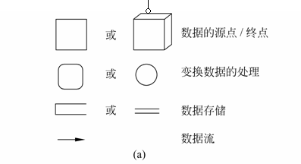
数据流图的符号
数据流图的四种基本成分

Slide 21
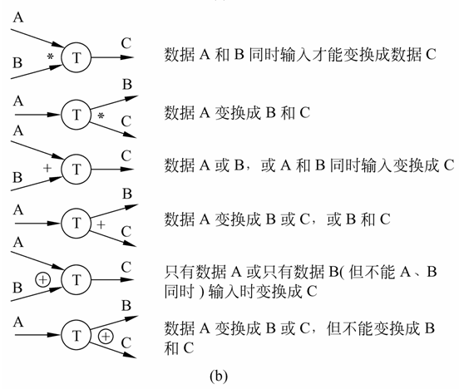
数据流图的符号
与
与
或
或
互斥
互斥

Slide 22
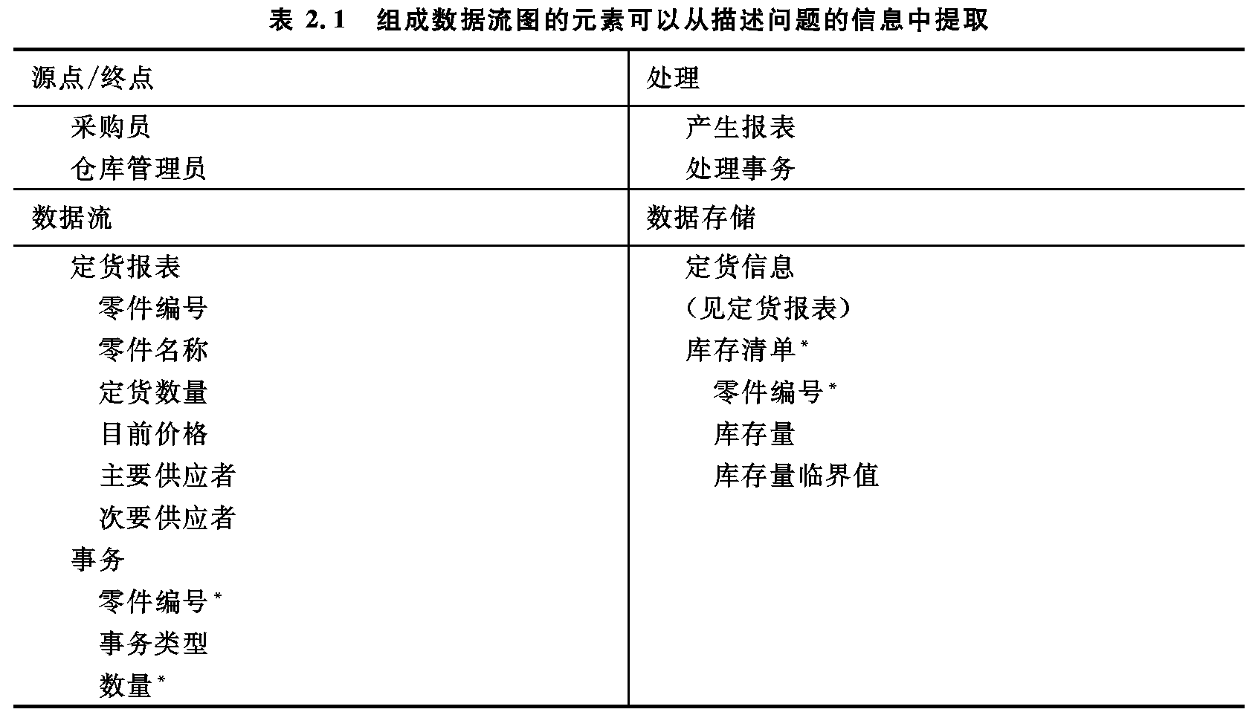
案例（P42）
请同学们首先尝试用Use Case Model 描述一下这个案例的功能需求

Slide 23
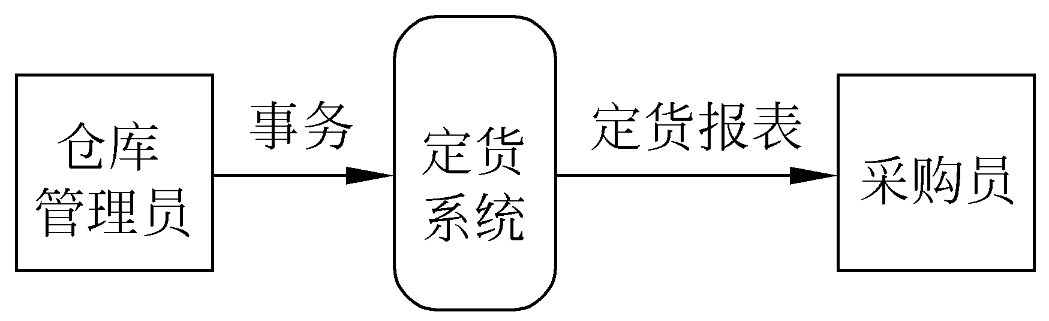
案例
图2.5定货系统的基本系统模型【第0层】

Slide 24
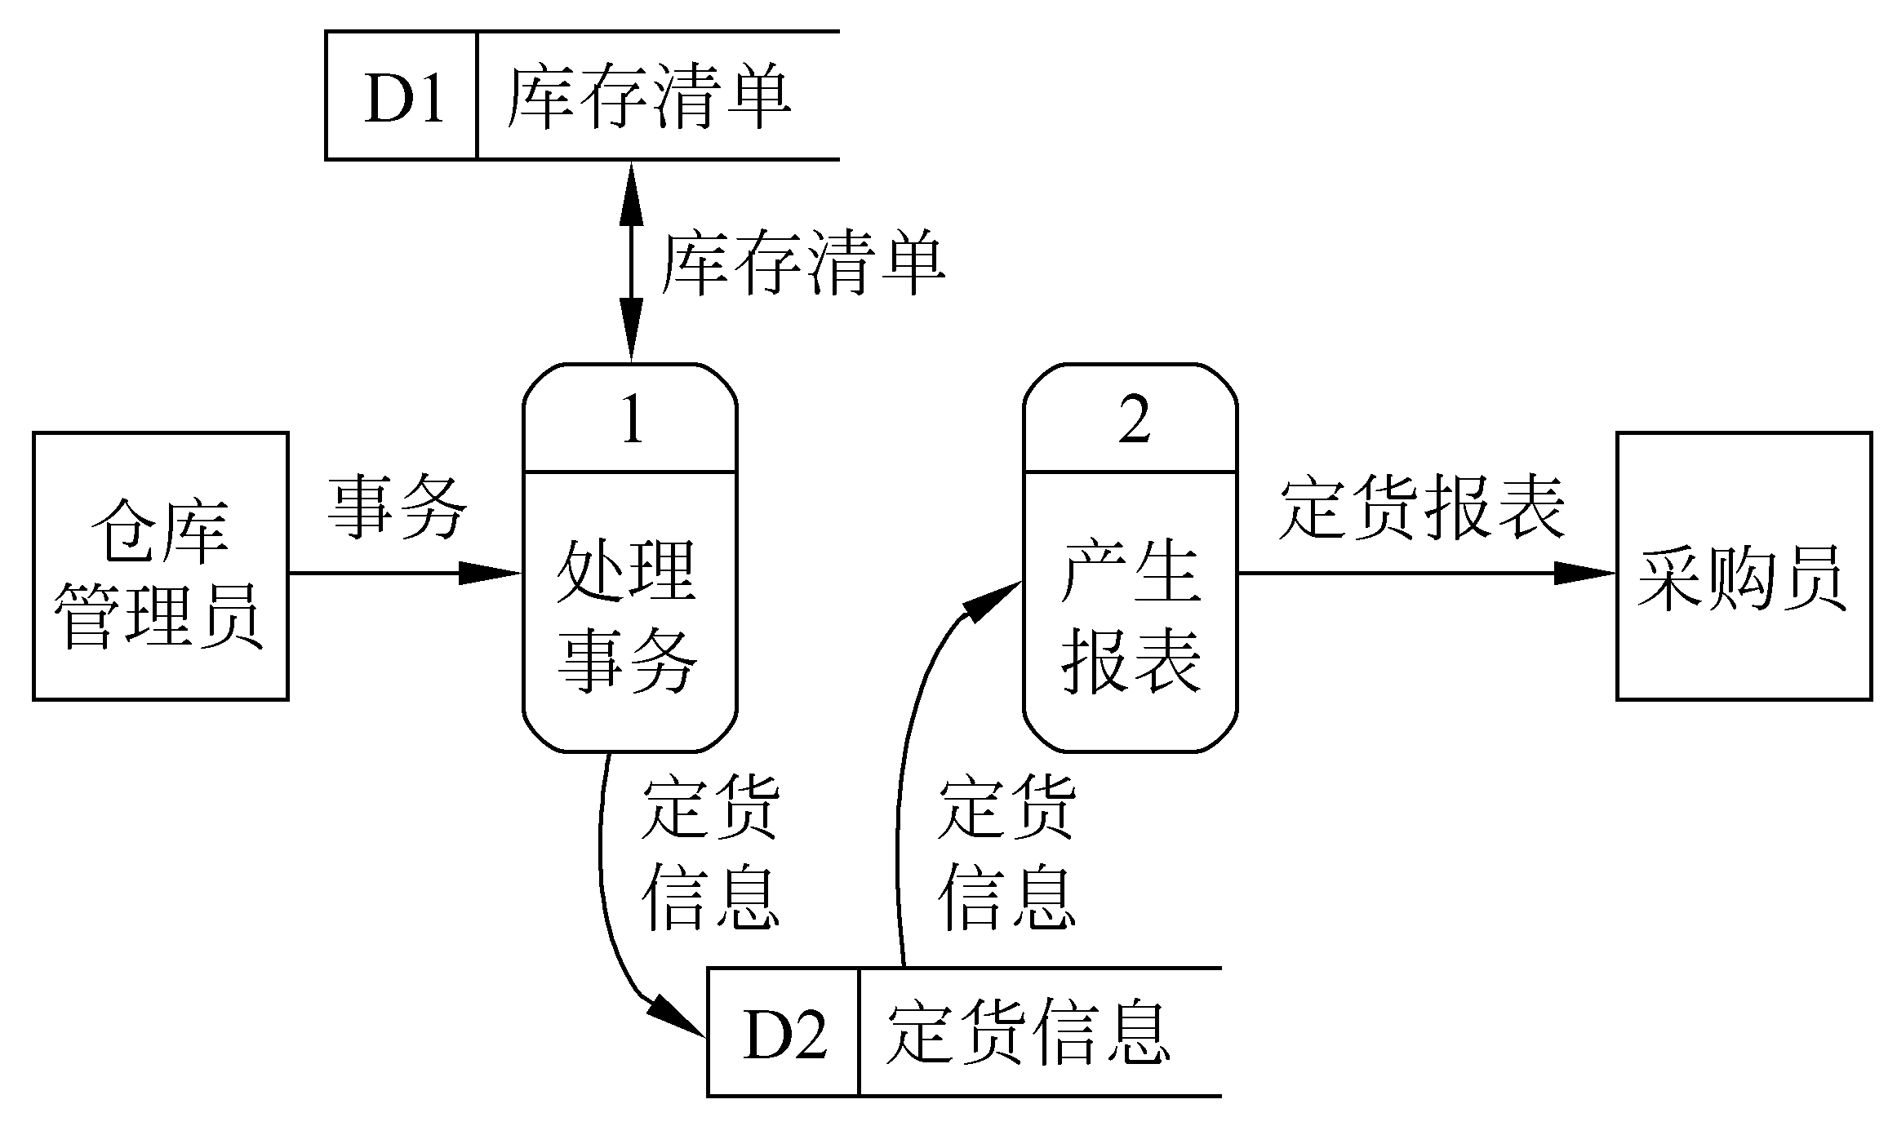
案例
图2.6 定货系统的功能级数据流图 【第1层】

Slide 25
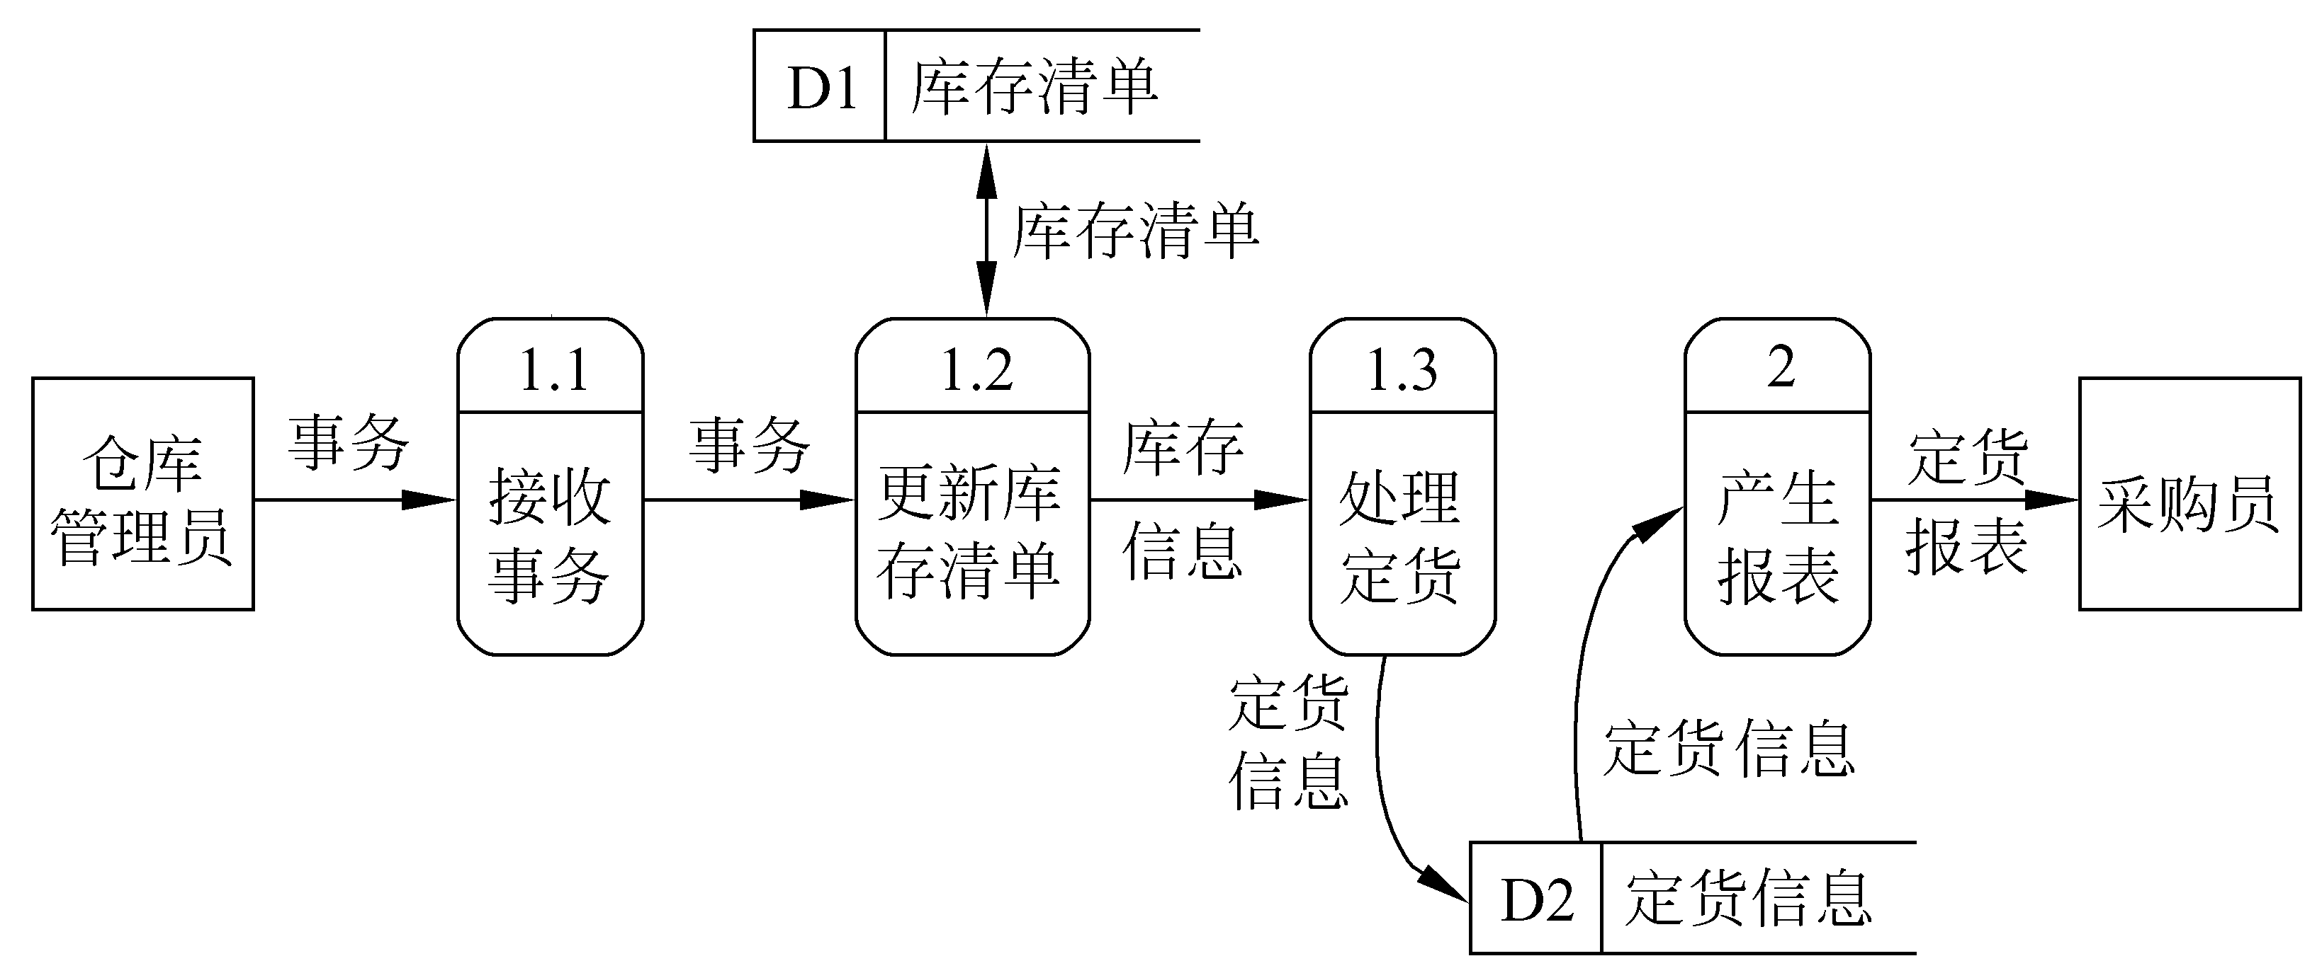
案例
图2.6 定货系统的功能级数据流图 【第三层次】

Slide 26
数据流图
要点注意：
  当进一步分解将涉及到如何具体实现一个功能时，就不应该再分解了。
  分层细化必须保持信息连续性。即：当把一个处理分解为一系列的处理时，分解前和分解后的输入输出数据流必须相同。
  注意对处理的编号问题。
    例如：对处理1 的分解应该编号为1.1，1.2等；对1.1的进一步分解应该命名为1.1.1，1.1.2等。
注意数据流图的命名问题（P45）
  如果出现了命名困难很可能是分解不当造成，应重新分解。

Slide 27
数据流图
用途：
基本目的：作为信息交流的工具
  需要注意的是：一张数据流图中的处理多于5-9个时，人们就难以理解其含义了。应该分层+画分图。
作为分析和设计的工具
  注意DFD作为面向过程的软件设计方法所存在的固有缺陷。

Slide 28
结构化分析方法应用实例
问题：建立一个简化的商业自动化系统，其中：
营业员通过该系统记录每日销售的商品（商品名，商品 编号，单价，数量，销售时间）；
收款员通过该系统记录收到的现金数额，并计算现金余额；
商店经理每日统计销售额，并在必要时查看某种商品的 销售情况（商品名，商品编码，金额）．

Slide 29
建立系统的功能模型
首先：建立系统环境图，确定系统边界
------顶层DFD
营业员
销售的商品
日销售额
简化的商业自动化系统
经 理
现金余额
销售情况
收款员
现金额
查询要求
其中：1 数据流为：销售的商品，日销售额等
3个输入流，3个输出流
数据源为：营业员，经理，收款员
数据潭为：经理，收款员
2 加工名为：要建立的系统名字

Slide 30
继之：自顶向下，逐层分解
A、按人或部门的功能要求，将加工“打碎”，形成：
1
3
录入、修改或
删除商品信息
查询商品销售情况
计算日销售额
2
录入、修改现金额
并计算余额
注：需给每一加工编号；

Slide 31
B、”分派”数据流，形成：
销售情况
1
3
日销售额
销售的商品
录入、修改或
删除商品信息
查询商品销售情况
计算日销售额
查询要求
2
录入、修改现金额
并计算余额
现金额
现金余额
其中：要根据特定的加工要求进行分派；
保持与顶层数据流的一致；
可以不引入数据源和数据潭。

Slide 32
C、引入文件，使之形成一个有机整体—系统：
销售文件
销售情况
日销售额
销售的商品
1
3
录入、修改或
删除商品信息
查询商品销售情况
计算日销售额
查询要求
2
现金额
录入、修改现金额,
并计算余额
现金余额
注：到一个文件，既有输入流，又有输出流，则可简化为
，并可不给出标识。
至此，体现精化，形成1层数据流图。

Slide 33
继续A、B、C：自顶向下，逐层分解。例如：加工3
销售文件
销售情况
3
日销售额
查询商品销售情况
计算日销售额
查询要求
可分解为：
加工3:
销售文件
查询要求1
3.1
统计销售情况
销售情况
查询要求
判定要求
查询要求2
3.2
计算日销售额
日销售额
*其中为什么要引入
加工“判定要求”？

Slide 34
数据流图绘制要点：1）数据流
表示数据和数据流向, 由一组固定成分的数据组成 如“选课单”由“学号、姓名、课程编号、课程名”等成分组成
数据流可从加工流向加工，也可在加工与数据存储或外部项之间流动；两个加工之间可有多股数据流
数据流的命名
  用名词,不要使用意义空洞的名词
  尽量使用现实系统已有名字

Slide 35
画数据流时需注意的问题
不要把控制流作为数据流
如：下图中读下张卡属于控制流，不应画出。
不要标出激发条件
卡片信息
合法卡片
读入
卡片
卡片校验
读下张卡
职工档案
工资率
工资单
计算工资
每月1号

Slide 36
2) 加工
表示对数据进行的操作, 如“处理选课单” 、“产生发票”等
加工的编号，说明这个加工在层次分解中的位置 (分层DFD)
加工的命名
  顶层的加工名就是整个系统项目的名字
  尽量最好使用动宾词组，也可用主谓词组
  不要使用空洞的动词

Slide 37
加工的命名
无意义的 名字：
处理1
储户
数据1
数据2
帐户
较好的命名：
检查
合理性
储户
取款单
合理取款单
帐户

Slide 38
3) 数据存储
表示需要保存的数据流向, 如“ 学生档案”、“课程设置”等
数据存储与加工的方向 “读出 ”、“写入 ”
分层数据流程图中，数据存储一般局限在某一层或某几层
命名方法与数据流相似
检索商
品信息
修改
库存
商品目录
商品库存

Slide 39
4) 外部项
位于系统之外的信息提供者或使用者,称为外部项。即存在于系统之外的人员或组织。如“学务科”等
说明数据输入的源点(数据源)或数据输出的终点(数据终点)
起到更好的理解作用，但不是系统中的事物

Slide 40
几种错误(1)
数据源
加工
没有输出！
每个加工至少有一个输入数
据流和一个输出数据流
没有输入！
数据终点
加工

Slide 41
几种错误(2)
数据源
数据终点
数据源
数据存储
数据流必须：
要么从某个加工流出、要么流入某个加工，
不能直接从外部项流向数据存储等等。
图示的几种流动都是不合理的
数据存储
数据终点
数据存储
数据存储

Slide 42
再次强调：DFD的特性
与程序流程图不同，DFD不表示程序的控制结构，只描述数据的流动
DFD分成多层(子图、父图概念)表示, 从而逐步展开数据流和功能的细节。

Slide 43
DFD的分层表示
顶层/0层
S
(基本系统模型)
1层
2
1
(系统的子功能)
3
2层
2.2
2.1
3.1
3.2
2.3

Slide 44
画分层DFD的方法
(1)先画出顶层DFD。
(2)自顶向下画出各层DFD
分解原则：
分解后的软件成分有相对独立功能
一次分解不要加入细节过多
由外向里画DFD
报名单
检验 报名单
合格报名单

Slide 45
画分层DFD的方法(continued)
(3)先考虑稳定状态，忽略系统的工作条件， 即怎么开始、怎么结束的。
(4)忽略琐碎的枝节，如出错处理等。
(5)随时准备重画
报名单
检验 报名单
合格报名单
错误的报名单

Slide 46
画分层DFD的指导原则
（1）父图-子图平衡(接口一致性)
（2）局部数据存储
（3）编号
（4）分解的程度

Slide 47
父图-子图平衡
父图-子图平衡：
模型分解时必须保持父图的输入输出数据流和子图输入输出数据流相同。

Slide 48
父图-子图平衡
2
B
F
1
4
A
G
E
3
C
D

Slide 49
父图-子图平衡
3.3
对加工3细化的子图：
E
3.1
缺少C
3.2
D
加工3

Slide 50
父图-子图平衡补充说明
借助数据字典判断：
1.3.1
学生
领
书
单
领
书
单
1.3
1.3.3
发票
1.3.2
教材
发票＝学生＋教材？
父图
子图

Slide 51
局部数据存储的使用
出现在加工之间的界面时，才画出来。
XX
Ａ
Ｄ
Ｂ
Ｃ
Ｅ
1
３
２.1
２.2
Ｄ
Ｅ
２
２.3
Ｆ
Ｆ
父图
子图

Slide 52
第二层DFD(1层) 教材购销系统
F1
教材存量表
书库
保
管
员
学
生
购书单
1
教材入
库信息
2
缺书单
销售
教材
采购
教材
领书单
进书通知
F2
缺书登记表

Slide 53
第三层DFD (2层) 采购子系统(2.0)
F2
2.1
2.2
缺书登记表
按书号
汇总缺书
按出版社
统计缺书
F1
教材存量表
F5
待购教材表
缺
书
单
F6
教材一览表
书库
保
管
员
2.3
教材入库信息
修改教材库
存和待购量
进书通知

Slide 54
加工编号
加工的编号原则：
子图图号为分解的父图中的加工号,
同级子图在最后数字以序号区别。

Slide 55
顶层
（不编号）
S
1层
2
1
3
2层
2.2
2.1
3.1
3.2
2.3

Slide 56
分解的程度
分解的深度与层次：
按功能情况定，一般设深度为3-5
如超过5个加工最好分解画，否则容易出错

Slide 57
课堂练习：绘制DFD
一个简化的机票销售系统需求描述如下：
售票员根据旅客需要的航班，首先查询有无该航班机票。若有，则负责录入旅客的基本信息，并将指定的机票标志设置为售出；
售票部经理可随时查询每一个航班的售票情况，并在当日结算时能计算出日营业额。
要求：画出该系统的0层DFD图和1层DFD图(注：1层分解为查询和录入、统计和计算两个处理)。
小组讨论15分钟，然后邀请三位志愿者上台（志愿者加平时成绩，小组协作成员也加分）

Slide 58
数据字典
数据字典是关于数据的信息集合，也就是对数据流图中包含的所有元素的定义的集合。
数据流图和数据字典共同构成系统的逻辑模型。
只有数据流图和对数据流图中每个元素的精确定义放在一起，才能共同构成系统的规格说明。
典型的数据字典所包含的信息：
  一般信息：名字、别名、描述等；
  定义：数据类型、长度、结构等；
  使用特点：值域、使用频率、使用方式（输入、输出等）等
  控制信息（权限等）
  分组信息（物理位置等）

Slide 59
数据字典的符号定义
数据字典是按照自定向下予以定义的。
  【等价于】用符号“=”表示，也可理解为：被定义为
  【与】用符号“+”来表示，x=a+b，表示x是由a和b组成的
  【或】用[...，...]或[...|...]表示，x=[a，b]，x=[a|b]，表示x由a或b组成
  【重复】某一个数据结构中有若干个同样的东西组成，用符号{...}表示，x={a}，表示x由0个过多个a组成。注意，可以具体指定括号中元素重复的个数，如x=M{a}N，表示x是由M到N个a组成。
  【可选】用符号（...）表示，x=（a）,表示a可在x中出现，也可以不出现

Slide 60
数据条目定义
北京某高校可用的电话号码有以下几类：
  校内电话号码由4位数字组成，第1位数字不是0；
  校外电话又分为本市电话和外地电话两类，拨校外电话需先拨0，
  若是本市电话则再接着拨8位数字（第1位不是0），
  若是外地电话则拨3位区码再拨8位电话号码（第1位不是0）。
要求：写出在数据字典中，电话号码的数据条目的定义即组成。

Slide 61
答案
电话号码=[校内号码|校外号码]
校内号码=非0数字+3{数字}3
校外号码=0+[本市号码|外地号码]
本地号码=非0数字+7{数字}7
外地号码= 3{数字}3+非0数字+7{数字}7
非0数字=[1|2|3|4|5|6|7|8|9]
数字=[0|1|2|3|4|5|6|7|8|9]

Slide 62
课堂练习2
一本书的组成有一个封面，一个目录，一个前言，13章，最后有2个附录。
每章有4-12节，每节有5-10段，每段有10-30句子，句子由15-100单词组成，单词由1-20个字母组成。
每节有0-5个插图，还有0-3个表格。
要求：写出在数据字典中，书的数据条目的定义(即组成)。

Slide 63
成本/效益分析-成本估计
代码行技术
  将开发每个软件功能的成本和实现这个功能所需的源码行联系起来
  根据经验和历史数据估计实现一个功能需求所需的程序行数
  每行代码的平均成本乘以行数可确定软件成本。
  平均成本取决于软件复杂度和工资水平。

Slide 64
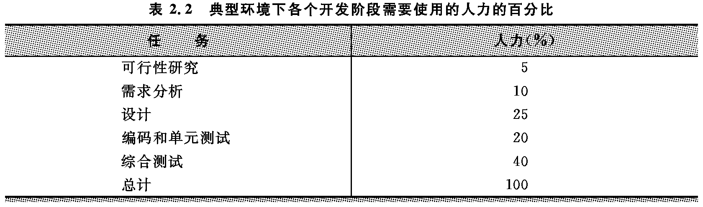
成本估计
任务分解技术
  软件开发分解为若干相对独立的任务。
  分别估计每个单独的开发任务成本。
  累加得出工程总成本。
  以人月为基本单位。

Slide 65
成本估计
自动估计成本技术
  采用工具进行估计。
  需要丰富的历史数据支持。

Slide 66
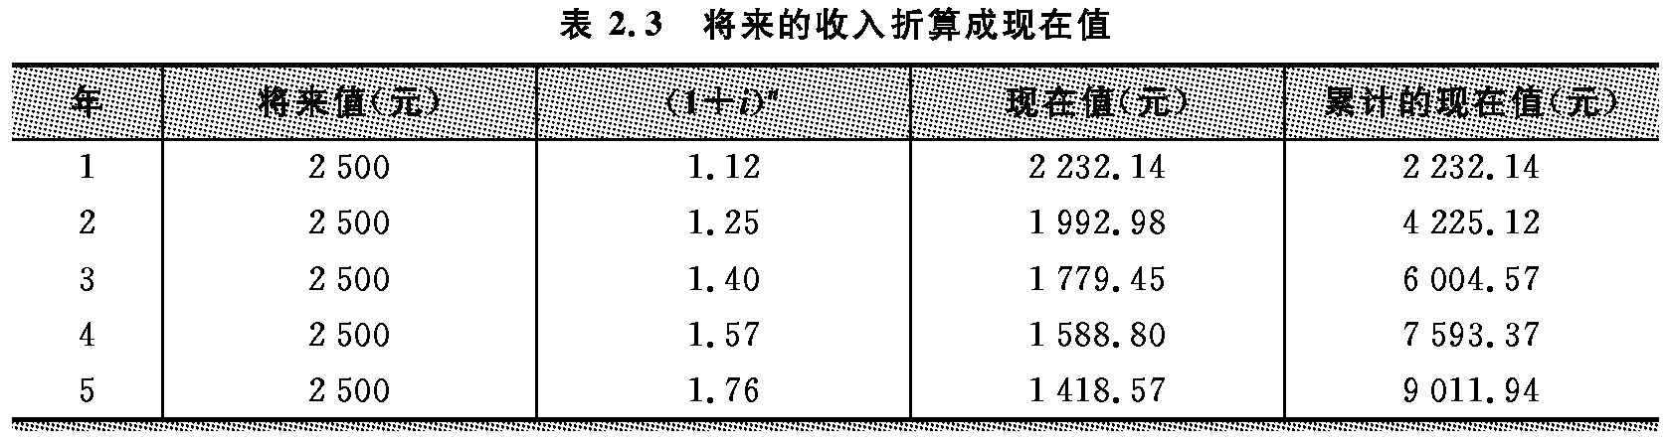
成本/效益分析法
货币的时间价值
F=P(1+i)^{n}
  利率i,现值P，n年后的钱为F。即：P在n年后的价值
  例：某项目成本5000，可每年节省2500，假定年利率为12%。价值见下表：

Slide 67
示例
假设一个信息系统的货币收益是每年85000美元，一次性成本是75000美元，续生成本是每年40000美元，贴现率是12％，时间范围是5年，请计算：
（1）信息系统的成本和收益的净现值
（2）项目的总投资回报率。
（3）收支平衡分析。

Slide 68
成本/效益分析法
一次性成本：75000
续生成本贴现：
第一年：40000* 1/（1+0.12）=40000*0.893=35720
第二年：40000* 1/（1+0.12）²=40000* 0.797=31880
第三年：40000* 1/（1+0.12）³=40000*0.712=28480
第四年：40000* 1/（1+0.12）⁴=40000*0.636=25440
第五年：40000* 1/（1+0.12）⁵=40000*0.567=22680
总成本为：75000+35720+31880+28480+25440+22680=219200

Slide 69
成本/效益分析法
贴现收入：
第一年：85000* 0.893=75905
第二年：85000* 0.797=67745
第三年：85000* 0.712=60520
第四年：85000* 0.636=54060
第五年：85000* 0.567=48195
总贴现收入为：75905+67745+60520+54060+48195=306425
净现值为：306425-219200=87225
总投资回报率：87225/219200=0.398

Slide 70


成本/效益分析法
总贴现成本：
75000+35720+31880+28480+25440+22680=219200
总贴现收入：
75905+67745+60520+54060+48195=306425
2）142600
2）143650
（1）首先，找到扭亏为盈的那一年（第二年总NPV现金流=143650-142600=1050>0）
（2）这一年的净现值为：67745（第二年收入贴现）-31880（第二年成本贴现）=35865
（3）BEA = (35865-1050)÷ 35865=0.97——即：收支平衡点在1.97年时出现

